Slide 1
Государственное бюджетное учреждение здравоохранения города Москвы
ГОРОДСКАЯ ПОЛИКЛИНИКА № 107
Департамента здравоохранения города Москвы
главных врачей
для муниципальных
депутатов
отчет о работе в 2022 году в районе Бабушкинский

Slide 2
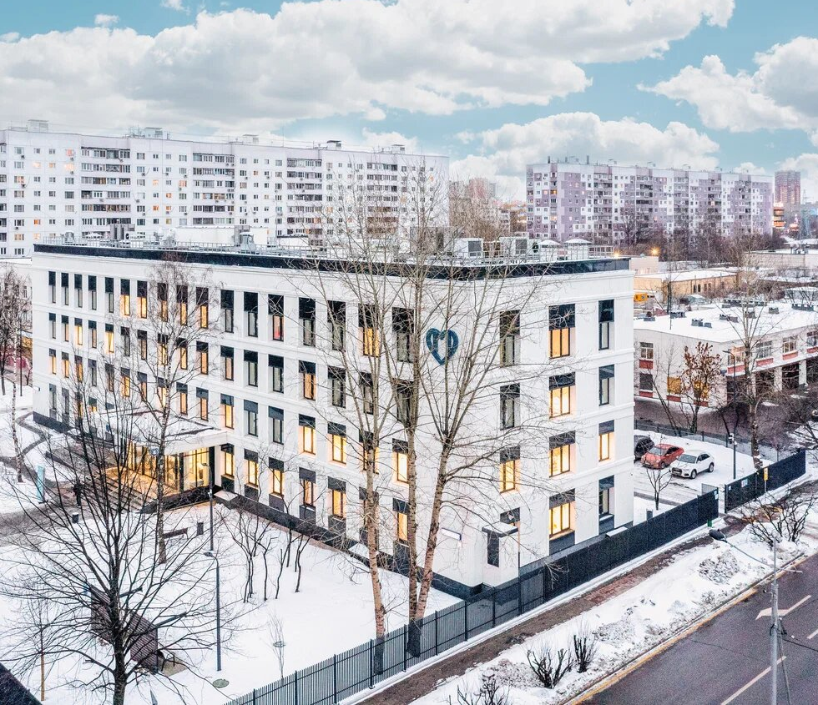
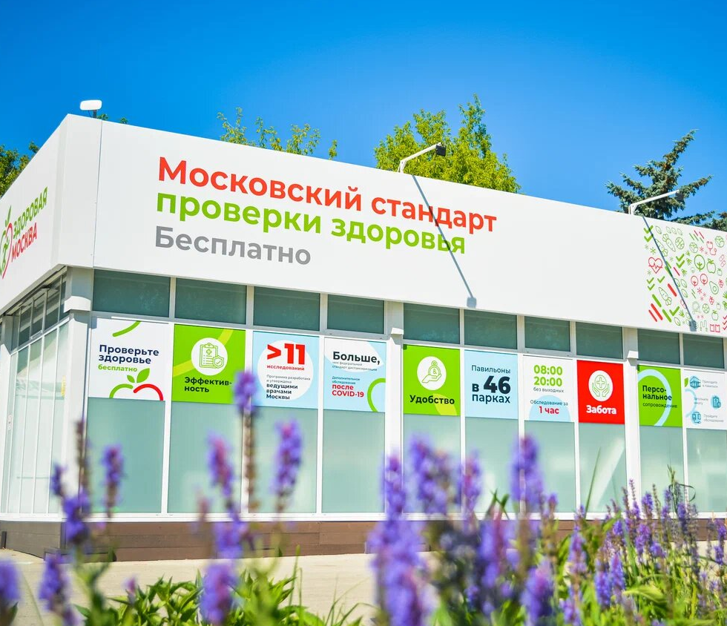
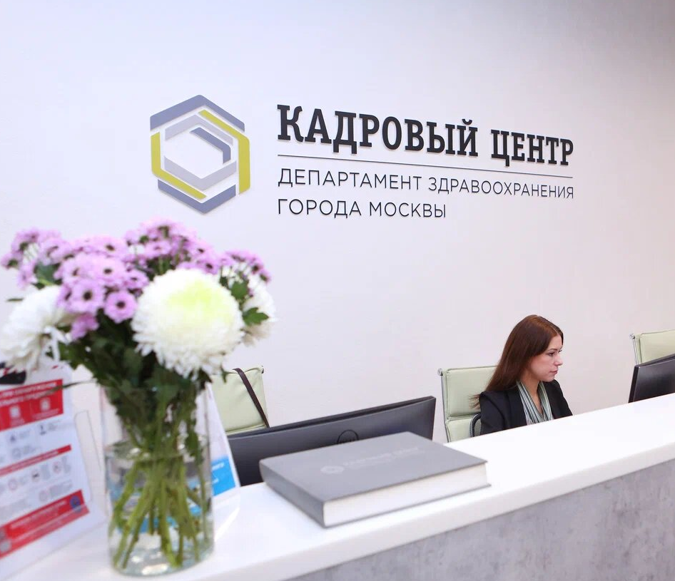
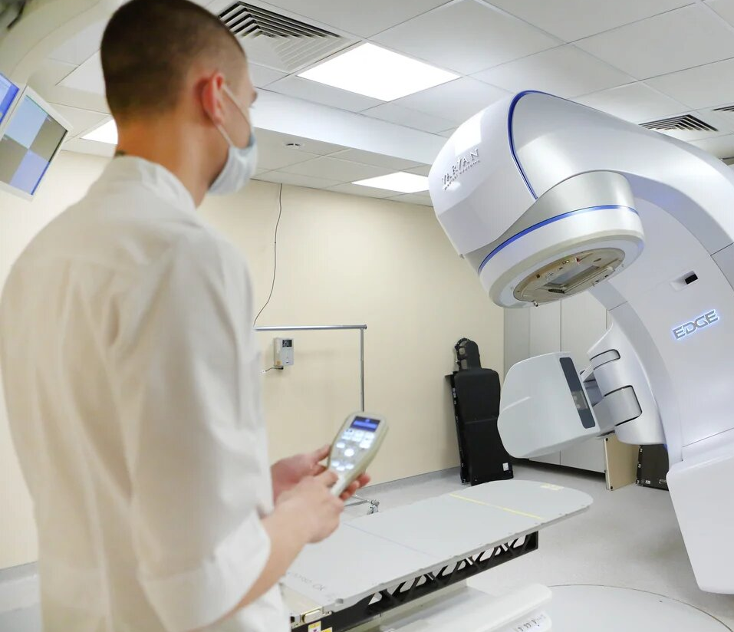
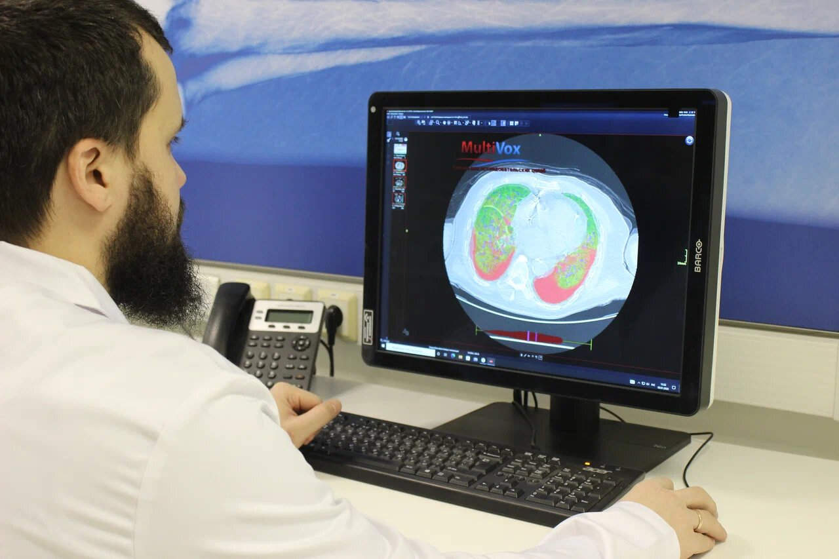
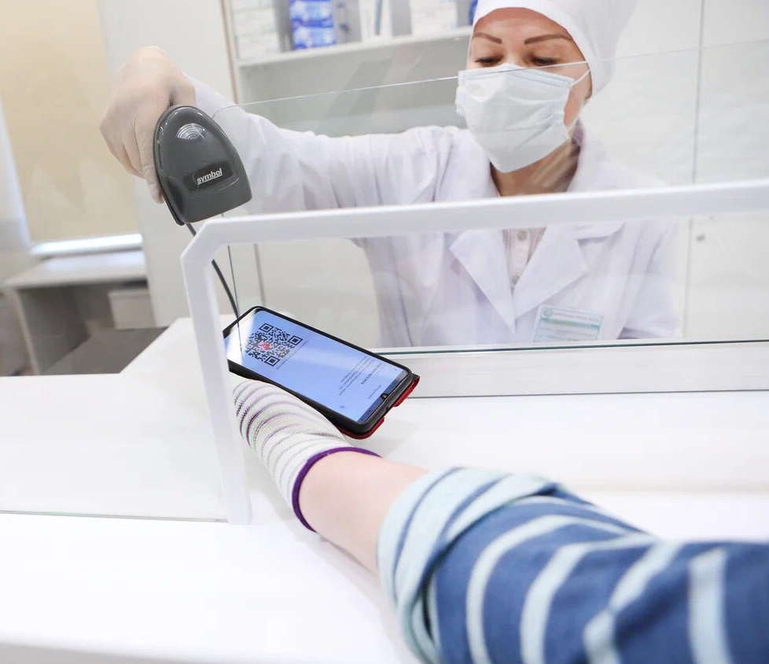
Строительство
и капитальный ремонт
Общегородские
проекты
Кадровое развитие
Онкопомощь
Льготное лекарственное
обеспечение
Цифровизация

Slide 3
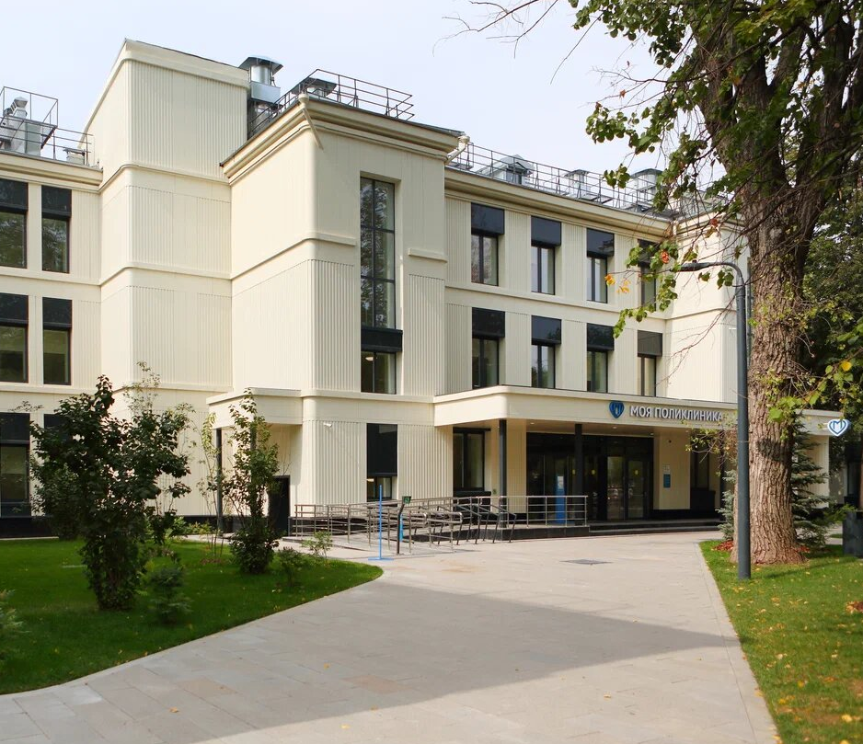
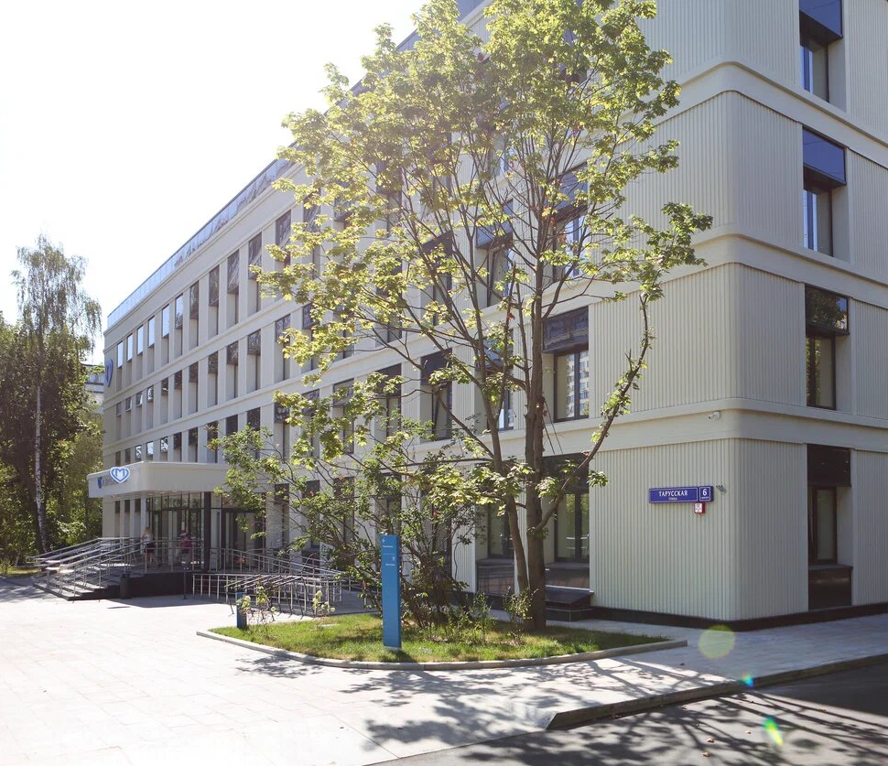
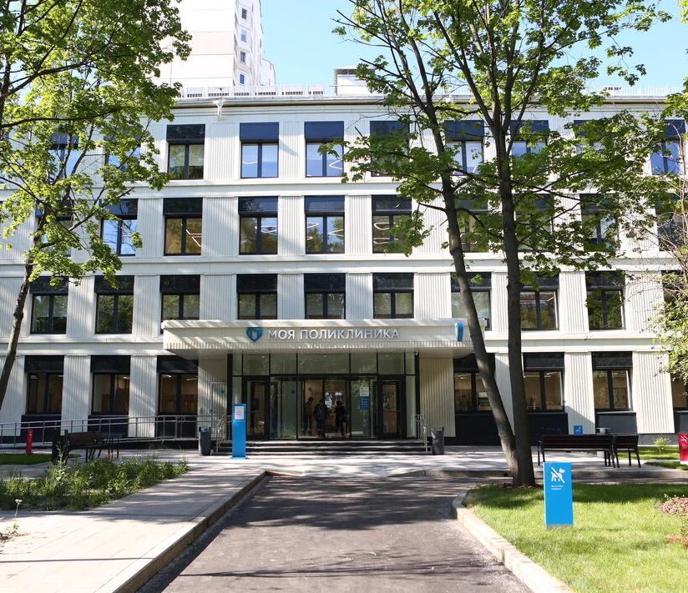
Строительство и капитальный ремонт
Капитальный ремонт поликлиник
!
Самый масштабный проект за всю историю московского здравоохранения
201
70
>
120
>
здание поликлиник
зданий отремонтированы и принимают пациентов
поликлиник – активный ремонт
Важный пункт модернизации поликлиник - обновление оборудования
Строительство новых поликлиник
32
Новые подходы для получения качественной медпомощи:
цифровые сервисы и новые алгоритмы
комфортные условия
новые поликлиники до конца 2024 г.
Современное цифровое оборудование мирового уровня

Slide 4
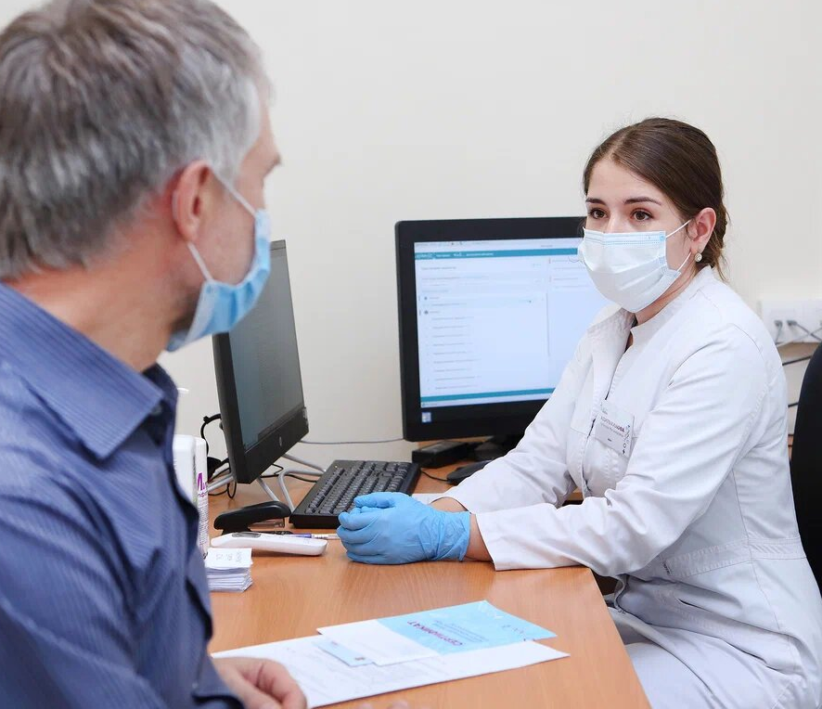
Общегородские проекты
Программа комплексного обследования здоровья в столичных парках в теплые сезоны
!
Обследования проводят квалифицированные врачи московских поликлиник
370
8
>
тыс.
>
тыс.
москвичей прошли обследование в 2022 году
из них - в нашем павильоне
Проактивное динамическое диспансерное наблюдение людей с хроническими заболеваниями
2023
1
60
600
с
года
>
млн.
тыс.
во всех взрослых городских поликлиниках
пациентов состоят на диспансерном наблюдении
помощников врача помогают организовать полноценное и неотрывное диспансерное наблюдение
москвичей уже охвачены программой

Slide 5
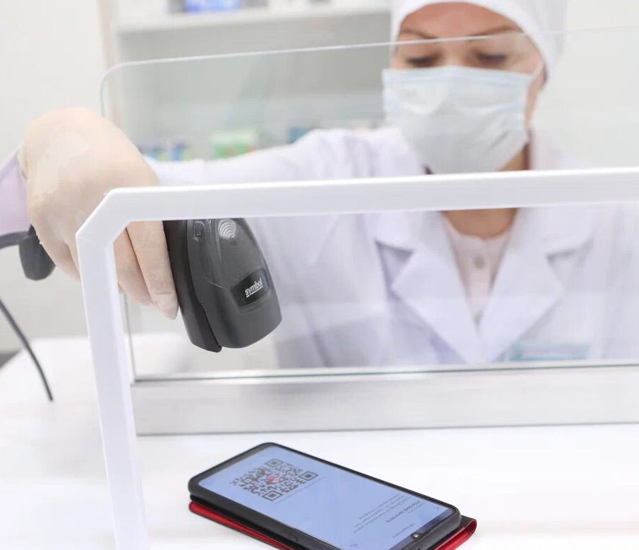
Льготное лекарственное обеспечение
Лекарства по QR-коду
Лекарства в коммерческих аптеках
С 2022 года льготные лекарства можно получить в коммерческих аптеках
бесплатно или с доплатой
Общественные слушания по закупке лекарств
Неснижаемые остатки на складах
Проводятся ежегодно - совместно
с профессиональным, пациентским
и фармацевтическим сообществами для определения потребности в необходимом количестве препаратов
ДЗМ регулярно отслеживает обеспечение пациентов необходимыми лекарственными препаратами

Slide 6
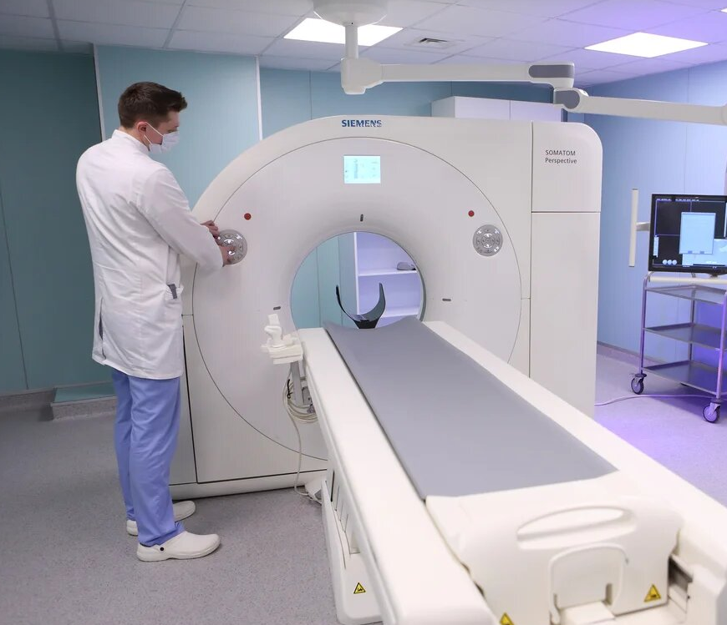
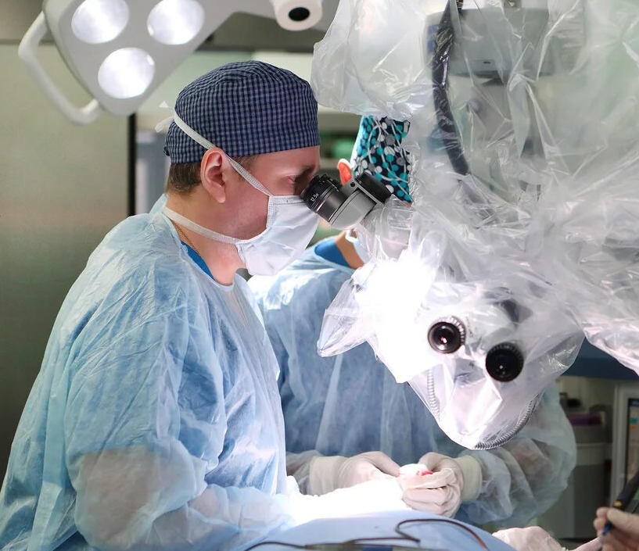
Онкопомощь
В 2019 году утвержден московский стандарт онкологической помощи
!
Онкоцентры на базе ведущих больниц города:
ГКОБ №1
МКНЦ им.
А.С. Логинова
ГКБ им.
С.П. Боткина
Онкобольница №62
ММКЦ «Коммунарка»
На их базе созданы:
современные лаборатории для определения природы опухоли конкретного пациента
высокотехнологичные ЦАОПы для проведения диагностических исследований
Путь пациента при подозрении на ЗНО начинается чаще всего в городских поликлиниках
Созданы сервисы индивидуального сопровождения и психологической помощи
Разработаны «клиентские пути» - четкие регламенты и алгоритмы действий при обнаружении ЗНО у пациента
Организован рейтинг онкологических стационаров Москвы

Slide 7
Цифровизация
Более 10 лет Москва занимается цифровизацией системы здравоохранения
> 100 млн раз москвичи воспользовались онлайн-записью
18
>
Поставили > 9 млн предварительных диагнозов
с помощью системы поддержки принятия врачебных решений
млн.
ЭМК в ЕМИАС
> 8 миллионов исследований обработали ИИ-сервисы
В цифровом виде хранятся:
>
330
млн.
143
млн.
320
млн.
11,7
млн.
>
>
>
протоколов осмотров врачей
рецептов
результатов анализов
выписных эпикризов из стационаров

Slide 8
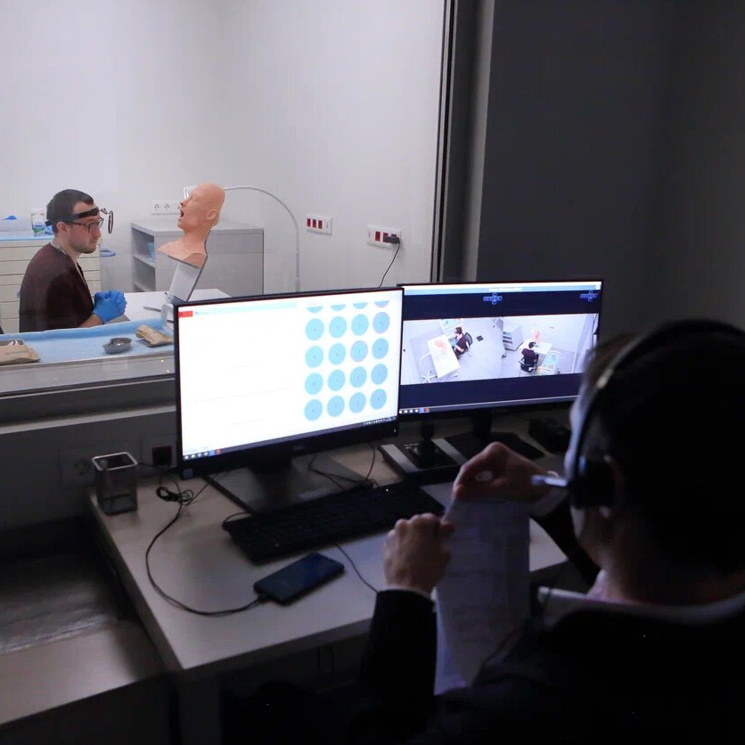
Кадровое развитие
Кадровый центр -
Оценка
С начала
2022 года
профессиональных компетенций
это уникальная площадка, которая дает возможность специалистам получать теоретические и практические навыки и знания
разработано более 40 новых образовательных программ и тренингов
> 19,5 тыс.
> 52 тыс.
врачей уже прошли оценку
оценочных процедур
13
образовательных модулей
> 1100 единиц
> 3 тыс.
> 50
современного медицинского и симуляционного оборудования
врачей общей практики проходят повышение квалификации
специальностей
Всего Центр аккредитован по 89 врачебным специальностям

Slide 9
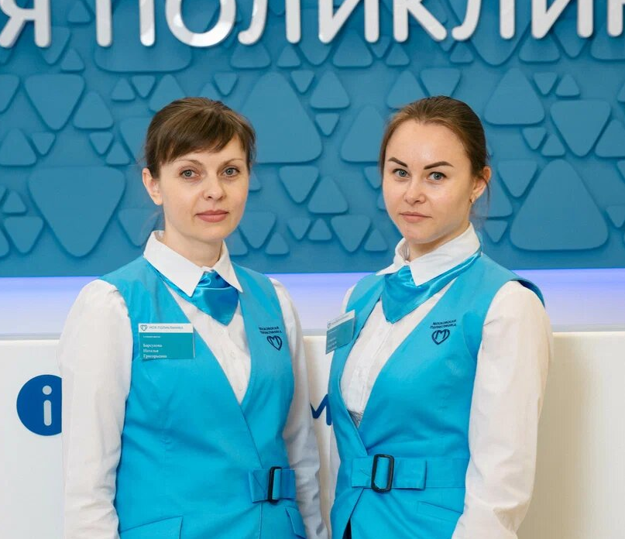
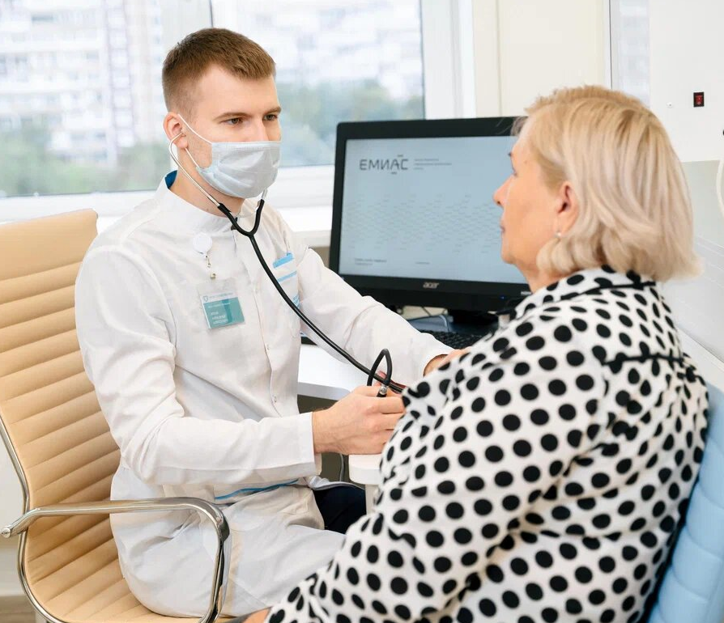
Пациентоориентированный подход
Обновленные городские поликлиники -
это более современный подход к оказанию медицинских услуг, в основе которого - доброжелательность и пациентоориентированность
!
Реализовать такой подход помогает персонал центров госуслуг «Мои документы»
1,5
сотрудников МФЦ работают администраторами
в поликлиниках
>
тыс.
Ознакомиться с ценностями и принципами работы поликлиник пациенты могут:
на стендах в поликлиниках
в электронных письмах
в специальных информационных буклетах

Slide 10
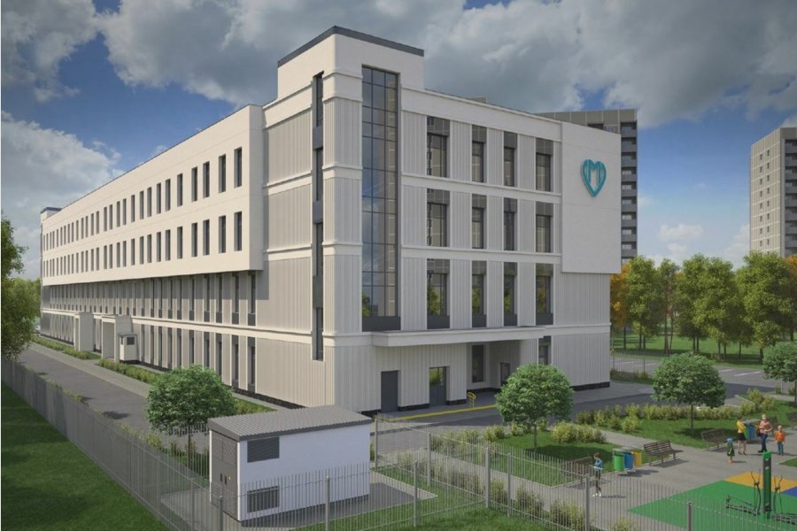
История учреждения
1966 – 31 районная поликлиника на Снежной, 22
70-е годы – массовая застройка районов
2012 – объединение поликлиник № 31 в Свиблово, № 48, 107 и 165 в Отрадном и № 144 в Медведково в один амбулаторный центр
2023 – открытие нового здания филиала № 1 для жителей Свиблово и Бабушкинского на ул. Уржумская, 4А
Обслуживаемые районы: Свиблово, часть Бабушкинского, Отрадное, Северное, часть Южного Медведково
Всего в настоящее время в составе ГБУЗ «ГП № 107 ДЗМ» пять учреждений, обеспечивающих
первичной медико-санитарной помощью
241 010
человек прикрепленного населения,
в том числе:
54 520
численность населения
прикрепленного в филиале

Slide 11
Структура учреждения
ГОЛОВНОЕ УЧРЕЖДЕНИЕ
ул. Декабристов, 24
ФИЛИАЛ № 1
ул. Снежная, 22
ФИЛИАЛ № 4
ул. Пестеля, 6А
Администрация
(+ММГ, ФЛГ, УЗИ)
25 мин автобусом 428 от остановки к-т Сатурн до остановки Поликлиника
пешком 15 мин, либо 3 остановки
на автобусе 185
ФИЛИАЛ 1
ул. Уржумская, 4А
ФИЛИАЛ № 3
ул. Полярная, 28
30 мин от м. Свиблово авт. 380
до ост. Дом творчества
далее пешком 5 мин
ФИЛИАЛ № 2
ул. Бестужевых, 15

Slide 12
Структура и численность населения
Всего в ГБУЗ «ГП № 107 ДЗМ» | 241 010
Филиал № 1 | 54 520
Филиал № 1 (Бабушкинский) | 14 175
Филиал № 1 (Свиблово) | 40 345

Slide 13
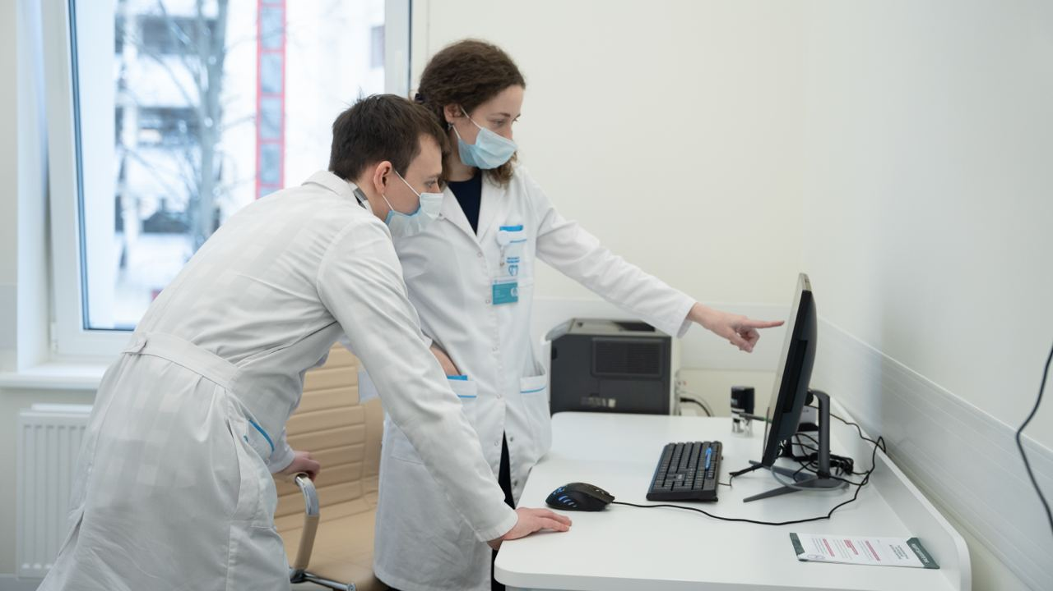
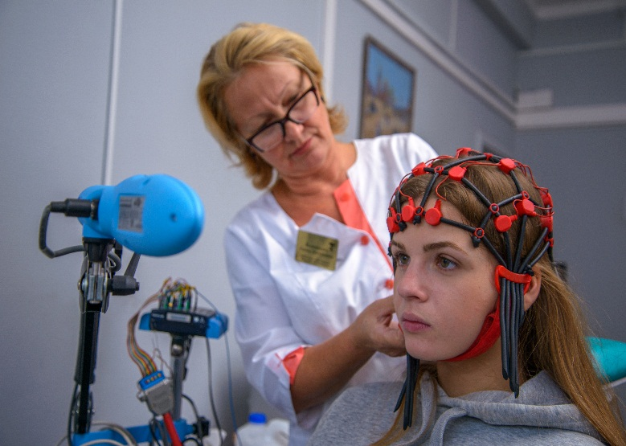
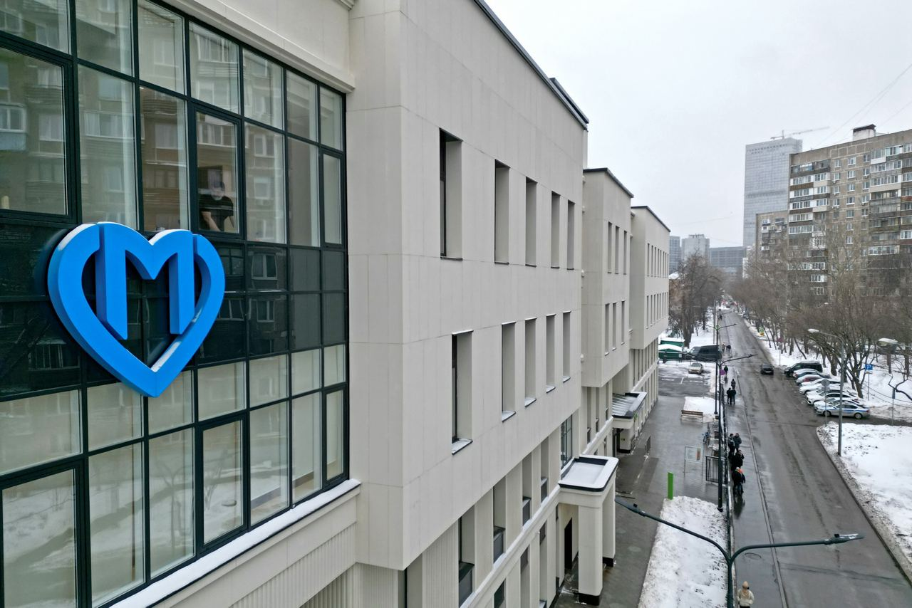
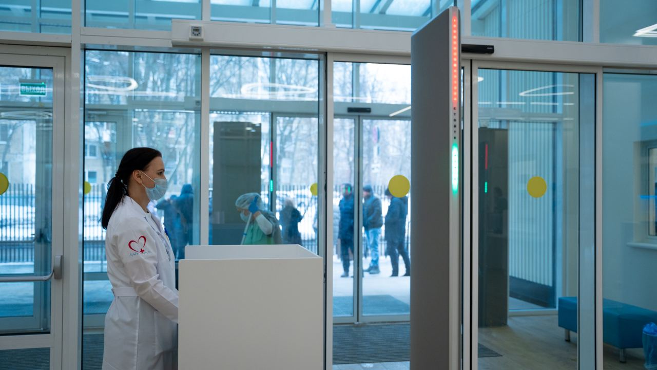
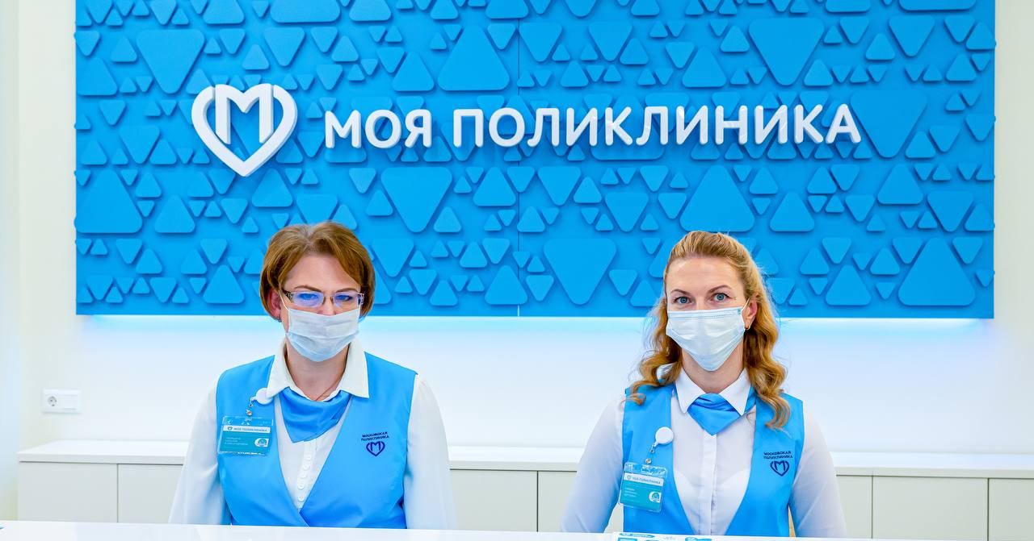
Подразделения в составе учреждения
терапевтические отделения:
плановый прием,
кабинеты дежурных врачей,
кабинеты врачей для пациентов с мн.хроническими заболеваниями,
отделение для пациентов с ОРВИ,
отделение медицинской помощи на дому:
Плановая помощь пациентам, в том числе с ОРВИ и НКВИ,
патронажная служба,
отделение медицинской профилактики,
- телемедицинский центр,
- хирургическое отделение,
- офтальмологическое отделение,
- оториноларингологическое отделение,
- урологическое отделение,
- эндокринологическое отделение,
- кабинеты кардиологов,
- кабинеты неврологов,
консультативно-диагностическое отделение
инфекционист, аллерголог, пульмонолог, гастроэнтеролог,
- отделение функциональной диагностики,
- отделение лучевой диагностики

Slide 14
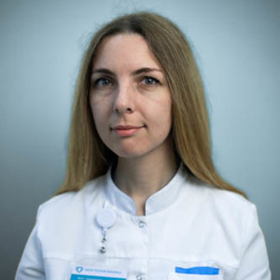
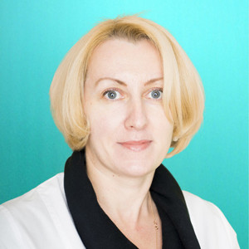
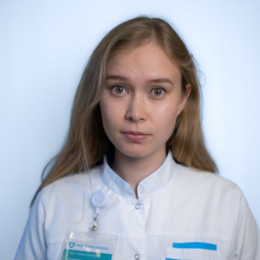
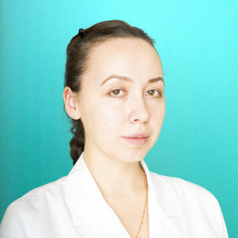
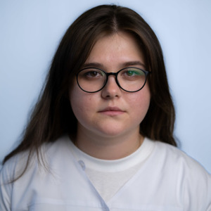
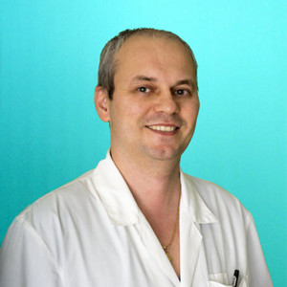
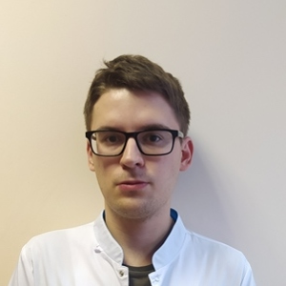
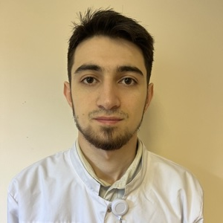
Штаты и кадры
Должности | 2021 год (на 1 января) |  | 2022 год (на 1 января)
 | Занято должностей | Физических лиц | Занято должностей | Физических лиц
Врачи | 388,5 | 314 | 346,25 | 291
в т.ч. участковые + ВОП | 171,25 | 163 | 140,25 | 149
Средний медицинский персонал | 341 | 337 | 352,5 | 340
в т.ч. участковые + ВОП | 111 | 109 | 102 | 105
Итого | 729,5 | 651 | 698,75 | 631

Slide 15
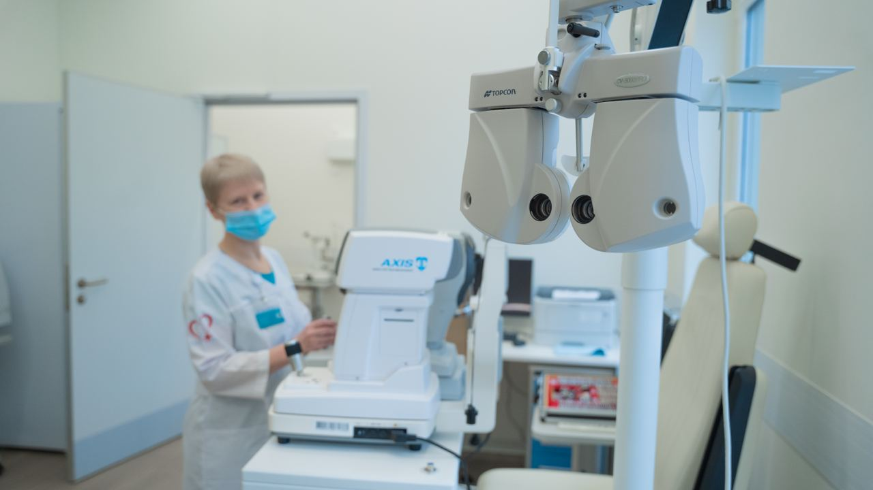
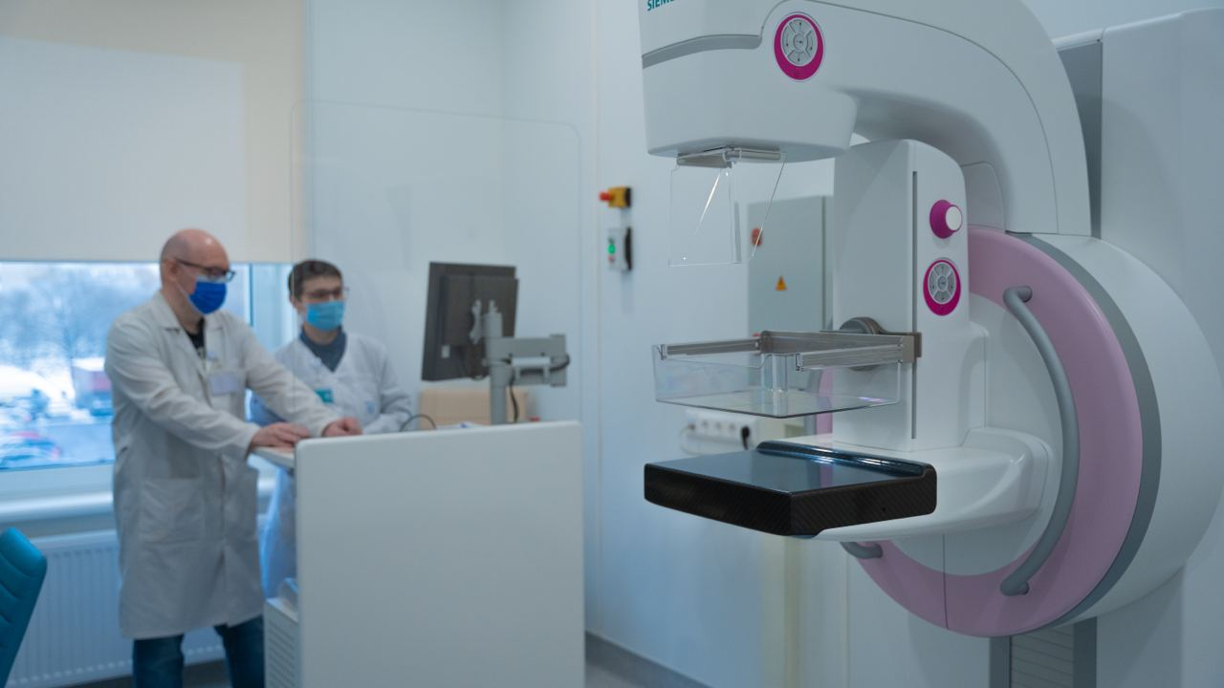
Диагностические возможности учреждения
Наименование оборудования | Количество единиц оборудования
 | ГБУЗ "ГП № 107 ДЗМ" | Филиал № 1
Ультразвуковое | 16 | 7
Рентгенологическое, в т.ч. | 5 | 2
- рентгенологический аппарат | 2 | 0
- маммограф | 1 | 1
- флюорограф | 2 | 1
Офтальмологическое | 139 | 40
Функциональной диагностики, в т.ч. | 64 | 19
- ЭКГ, | 36 | 15
- холтеровское мониторирование | 28 | 4
Эндоскопическое | 23 | 0
Отоларингологическое | 4 | 2

Slide 16
Структура заболеваемости жителей района

Slide 17
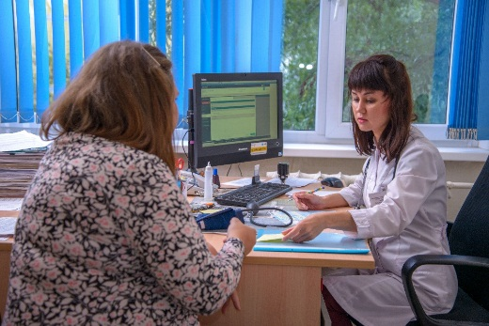
Работа с инвалидами и участниками ВОВ
Показатели | Участники ВОВ, в том числе инвалиды ВОВ
 | 2021 | 2022
Состоит под диспансерным наблюдением на конец отчетного года | 13 | 4
Снято с диспансерного наблюдения в течение отчетного года | 1 | 9
в том числе: выехало | 0 | 2
умерло | 1 | 7
Состоит по группам инвалидности: I | 1 | 1
II | 12 | 3
III | 0 | 0
Получили стационарное лечение | 0 | 4
Получили санаторно-курортное лечение | 0 | 1

Slide 18
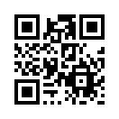
Заведующая филиалом № 1
ЛИСТРАДЕНКОВА
Людмила Владимировна
Москва, Уржумская, 4А
тел +7 (495) 480-61-07
Мы в интернете и социальных сетях, подписывайтесь!

